Slide 1
Tranzakciós gráfok finomszerkezete
Diplomamunka védés
Nikov Daniella
Programtervező Informatikus MSc.
2022

Slide 2
Miért választottam ezt a témát?
Szociális típusú és tranzakciós gráfokon végzett munka
Örökzöld problémakör valós adatokon
Témavezető által oktatott tárgyak
Kockázatbecslés információáramlás alapján
Nagy mennyiségű adatok kezelése, feldolgozása
Olyan téma, ami közel áll mind a matematika mind a számítástechnika területéhez
Habár régi téma, sok a felfedezetlen terület

Slide 3
Technológiák
Gráfadatbázis
Python, PyEnv, PyCharm
NetworkX
Sixtep
További lehetőségek: c++
memóriamanagement
multithreading
CUDA/CUDnn, DirectX

Slide 4
Felhasznált gráfok
Wordgraph
OTP gráf
IWIW
Facebook (Stanford)
Zachary
Ezen gráfok szeletei (kiplotolni egy nagyobb gráfot meglehetősen kontraproduktív)

Slide 5
Vizsgált algoritmusok
Greedy coloring
Newman-Girvan algoritmus variációk
Markov-chain
Clique maximization
Greedy modularity
H-avoiding coloring
Condensation

Slide 6
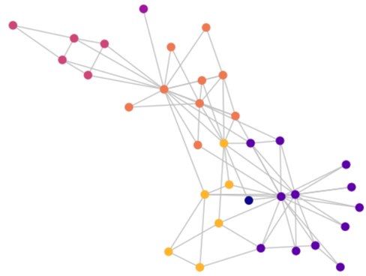
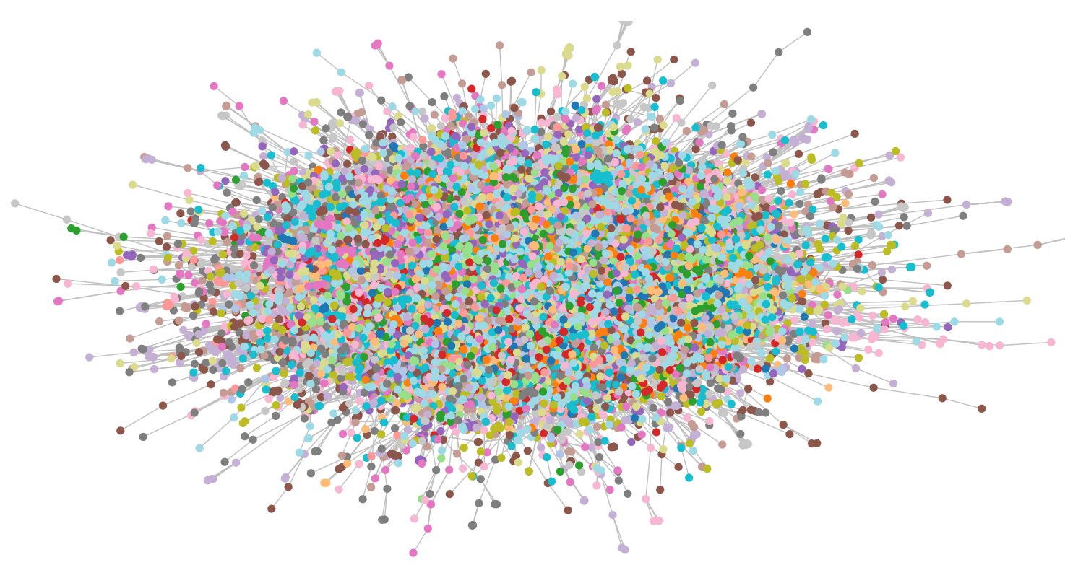
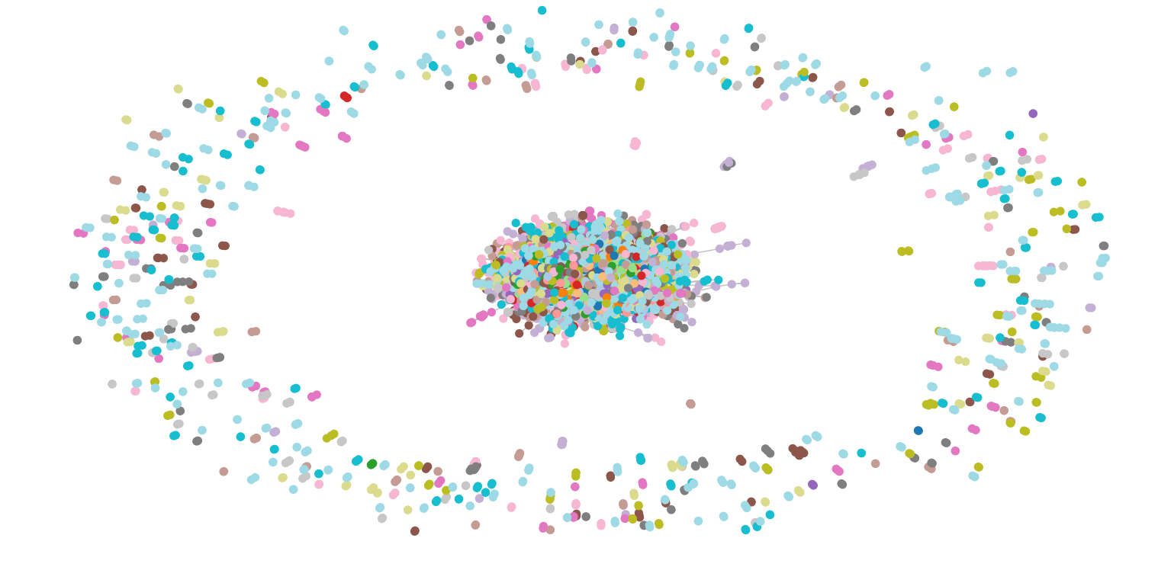
Hibák

Slide 7
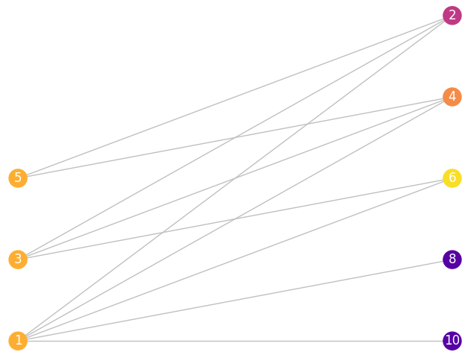
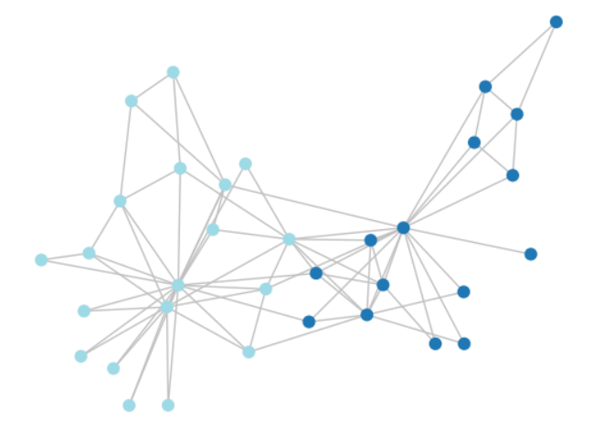
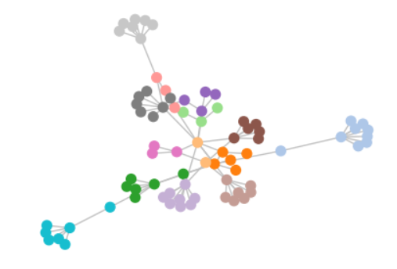
Eredmények

Slide 8
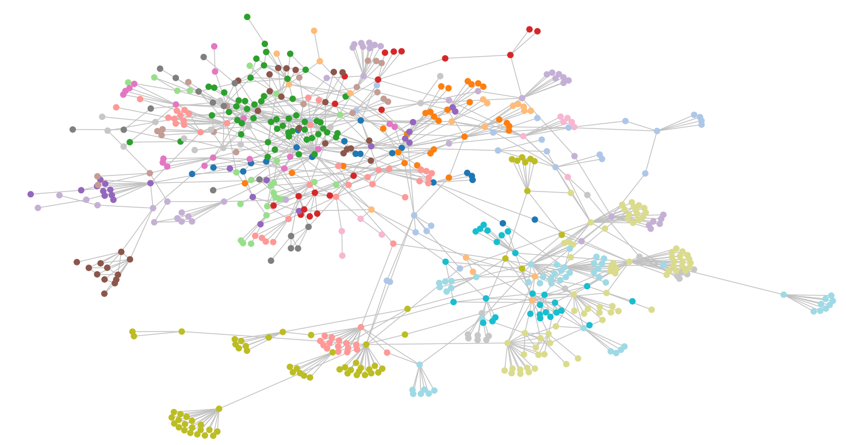
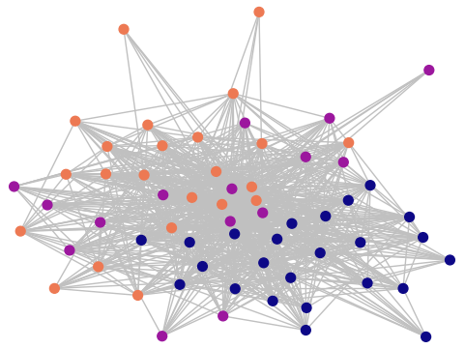
OTP gráf Markov-klaszterezővel
OTP kondenzált gráf, Newman-Girvan közösségdetektálással

Slide 9
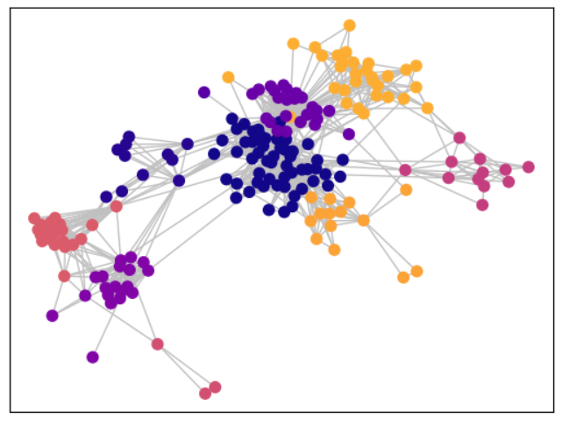
IWIW szociális gráf ismeretségi csoportjai idő korszakok alapján (középiskola, egyetem, család, stb.)

Slide 10
Köszönetnyilvánítás
Az összes témakörben tevékenykedő kutatónak, kollégának, fejlesztőnek
Külön köszönet a témavezetőmnek, Pluhár Andrásnak, aki a türelmével és bölcsességével segítette a tudományos előrehaladásomat

